Slide 1
Digitální propast – nebezpečí sociální exkluze ohrožených skupin se zaměřením na seniory
Helena Lipková, Ph.D.
Radka Římanová, Ph.D.
Adéla Jarolímková, Ph.D.
PhDr. Iva Zadražilová

Slide 2
Digitální propast
= rozdíly vyvolané nestejnorodým přístupem k možnostem využití informačních a komunikačních technologií za účelem efektivního vykonání občanských, pracovních, osobních, volnočasových a dalších aktivit jednotlivce.
Omezení jsou dána nejen dostupností stanovených prostředků (fyzická dostupnost, kvalita připojení, cenová dostupnost atd.), ale i schopnostmi a dovednostmi, kterými konkrétní jednotlivce disponuje.
Možné dopady do oblasti sociální exkluze.
Rostoucí tlak na kompetence v oblasti informační gramotnosti (celoživotní vzdělávání).
Ohrožené skupiny: senioři, migranti, handicapovaní, …
Nové technologické vlny

Slide 3
Senioři
Stárnutí populace (věková hranice 65 let)
V současnosti senioři představují 17,4% celkové populace, což reprezentuje nárůst 3,4 % v porovnáním s rokem 2004 (ČSÚ).
Výhled: pokračování tohoto trendu podobně jako v jiných západních zemích (cca 21% populace v roce 2050 – UN).

Slide 4
Senioři – ohrožení sociální exkluzí
Odchod do důchodu, odchod dětí z domova, zdravotní obtíže a fyzická omezení, nižší finanční příjmy – faktory potenciálně zvyšující sociální exkluzi seniorů
V ČR: převažující formy bydlení - “domácnosti jednotlivců” (>0.5 Mio.) and “ucelené rodiny” - 80% samostatně žijící sezdané páry, ve velké většině jsou oba nepracujícími důchodci.

Slide 5
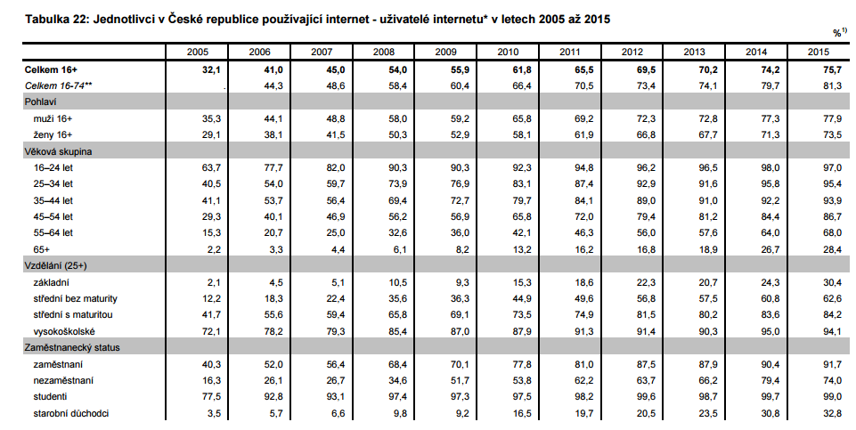
Výsledky průzkumů ČSÚ

Slide 6
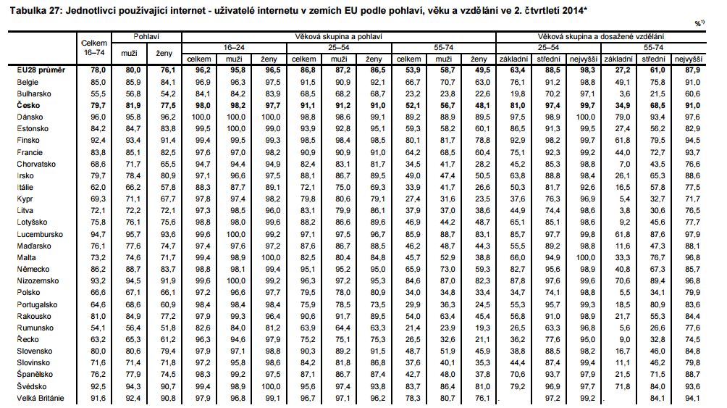
Zdroj: ČSÚ a EUROSTAT

Slide 7
Výzkum ÚISK FF UK
Výzkumy v oblasti informačního chování – různá zaměření
Pilotní studie informačního chování seniorů – U3V
intenzivní zájem o dění ve společnosti (i účast na studii)
široké spektrum využívaných služeb (email, internetové volání, zpravodajství, nákupy ...)
využívání internetu při získávání informací o událostech (srov. s TV, tištěnými zdroji)
nedůvěra
Notes:
Respondents follow the news on a daily basis (97%). Internet represents one of the major channels used for this purpose.
96% of the respondents follow the news on internet on a daily basis or every second day. Within our group of respondents, internet has thus surpassed the television (76%) which is traditionally considered to be the prime information source of elderly population.
Strong need to search for additional information expressed by 90% of the respondents. Respondents consider information provided by the media to be one-sided (52%), incomplete (48%) and 32% of the respondents considers them to be even manipulated. 75% of respondents expressed need for “more points-of-view”.

Slide 8
Výzkum ÚISK FF UK
Pilotní studie informačního chování seniorů – U3V - pokračování
teoretická znalost základních principů hodnocení informací
rozmanitá úroveň počítačových dovedností – ovlivňující praktickou aplikaci teoretických znalostí z bodu 4
Notes:
Respondents follow the news on a daily basis (97%). Internet represents one of the major channels used for this purpose.
96% of the respondents follow the news on internet on a daily basis or every second day. Within our group of respondents, internet has thus surpassed the television (76%) which is traditionally considered to be the prime information source of elderly population.
Strong need to search for additional information expressed by 90% of the respondents. Respondents consider information provided by the media to be one-sided (52%), incomplete (48%) and 32% of the respondents considers them to be even manipulated. 75% of respondents expressed need for “more points-of-view”.

Slide 9
Programy ÚISK FF UK
Univerzita 3. věku : Informační společnost 21. století
Osnova přednášek v zimním semestru: • Úvod do současné informační vědy? • Zákony, které ovlivňují šíření informací • Knihovny – papír i počítač v ideální symbióze • Digitální knihovny – bohatství knihoven na vašem stole • Články v českých časopisech a jak se k nim dostat • České e-knihy v českých knihovnách • Biblioterapie • Kvalitní informace pro pacienty I. • Kvalitní informace pro pacienty II. | Osnova přednášek v letním semestru: • Digitální gramotnost a čtenářství v ČR • Šedá literatura – co to je a jak ji mohu použít • Open Access – dostupné informace od vědců k vědcům i veřejnosti • Elektronické publikování ve vědě • Google – dobrý sluha a špatný pán • Design výukových simulací • Mobilní aplikace ve vzdělávání • Efekty vybraných médií na dětský vývoj (TV, mobilní aplikace apod.) • Quantified self – proč a jak se měřit

Slide 10
Plány do budoucna
Další výzkum v oblasti informačního chování specifických uživatelských skupin
Soustavná aktualizace a zlepšování oblíbeného U3V programu za účelem zachování jeho atraktivity pro cílovou skupinu. Úpravy dle výstupů z našich studií.
Metodiky

Slide 11
Děkuji Vám za pozornost!

